Slide 1

MALUM Una Tradizione ItaloGiapponese Dal 1978
Non esiste solo la carta dei vini

Slide 2
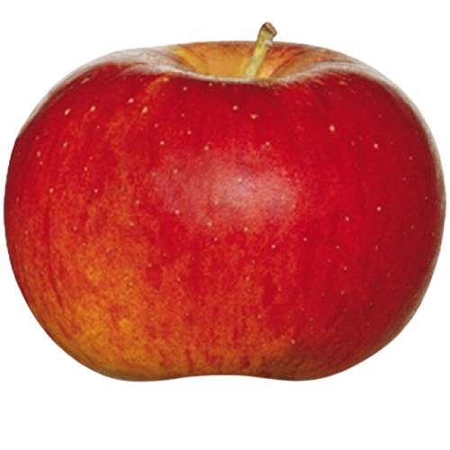
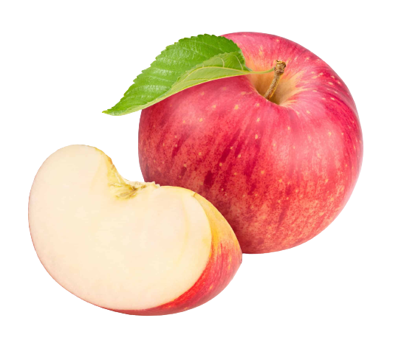
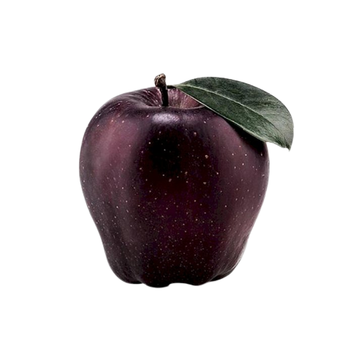
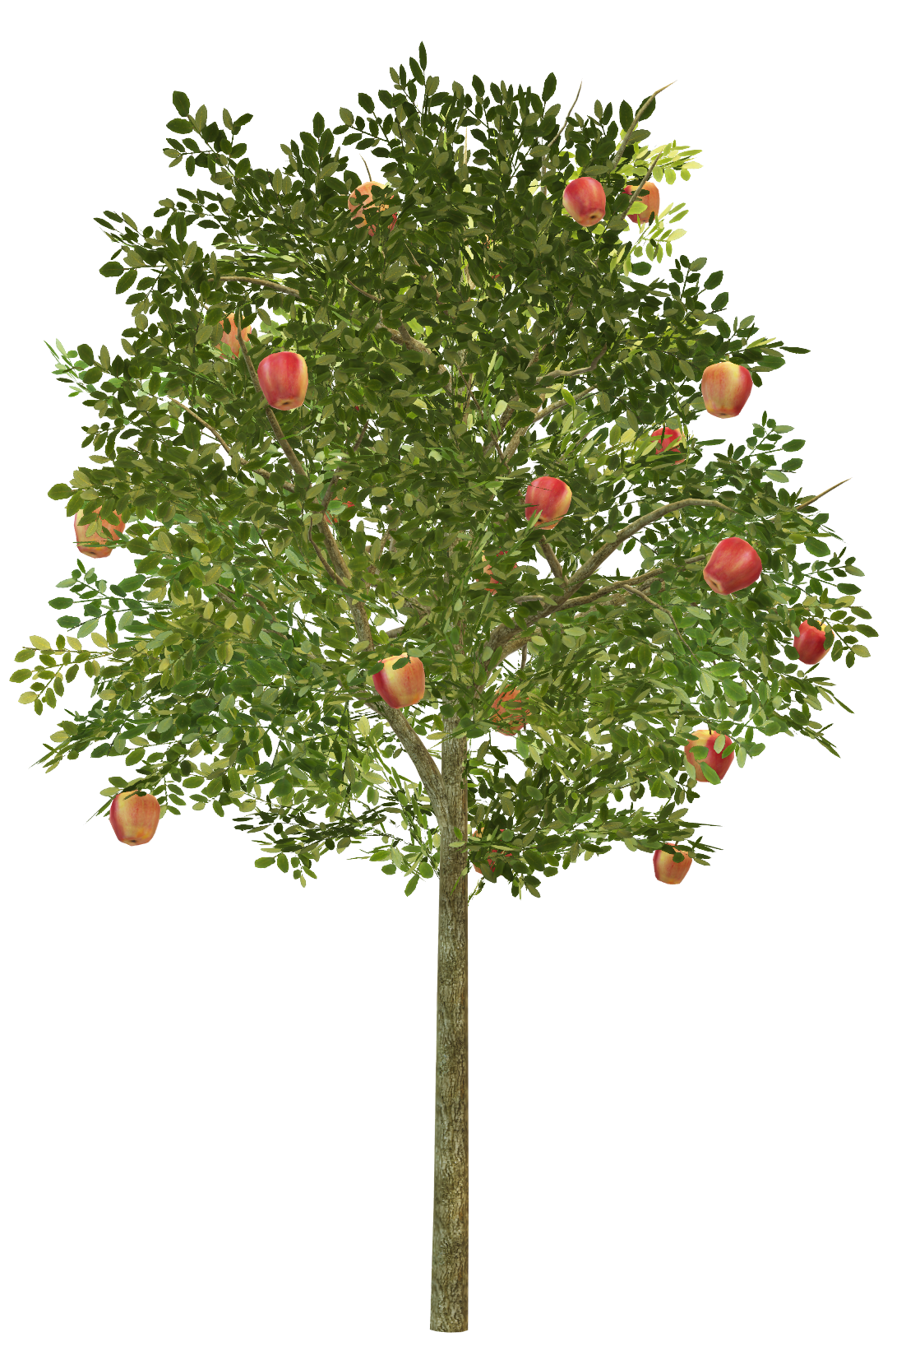
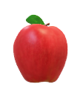
MELe BIOLOGICHE DI PRIMA QUALITÀ
topaz
Sekai ichi
Black diamond

Slide 3
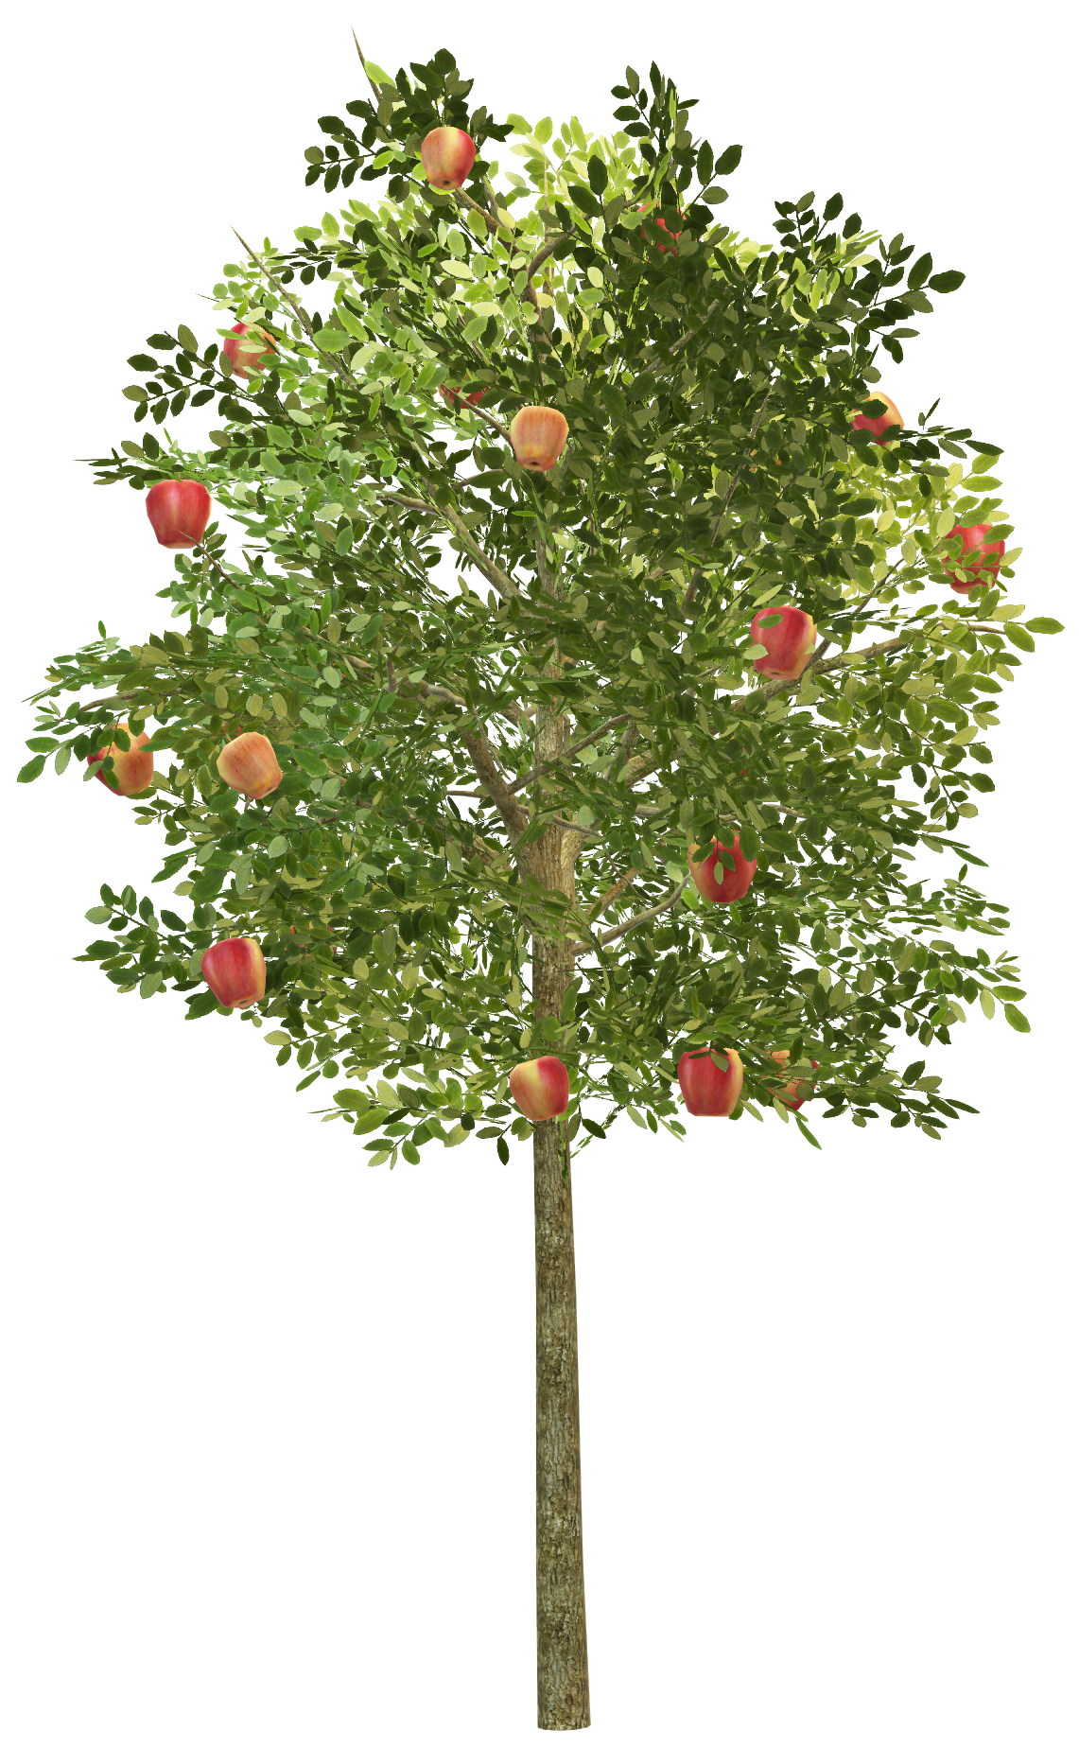

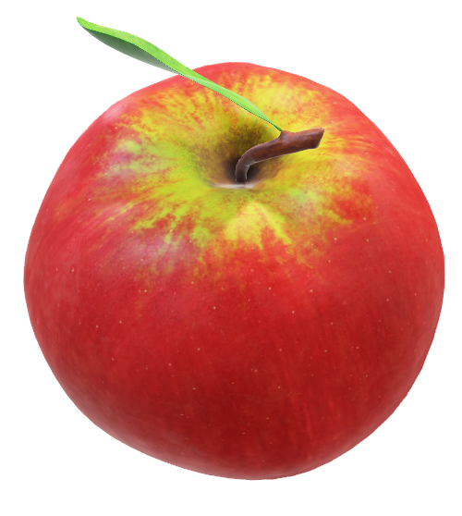
MELe BIOLOGICHE DI PRIMA QUALITÀ
topaz
Black diamond
Sekai ichi
Design particolare unico nel suo genere

Slide 4
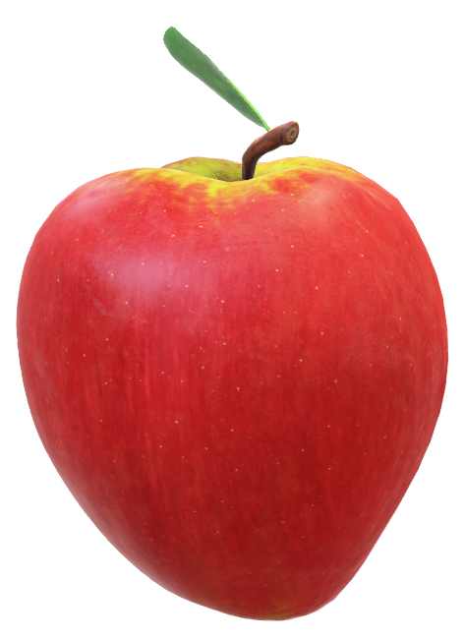

topaz
MELe BIOLOGICHE DI PRIMA QUALITÀ
Design particolare unico nel suo genere
Bottiglia in vetro 100% riciclato
Black diamond
Sekai ichi

Slide 5
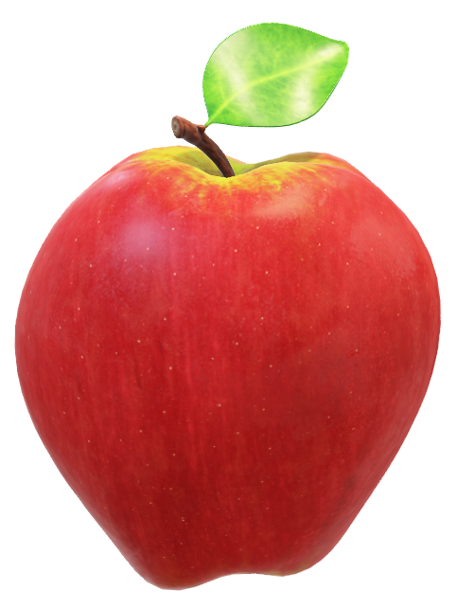

Bottiglia in vetro 100% riciclato
Design particolare unico nel suo genere

Slide 6

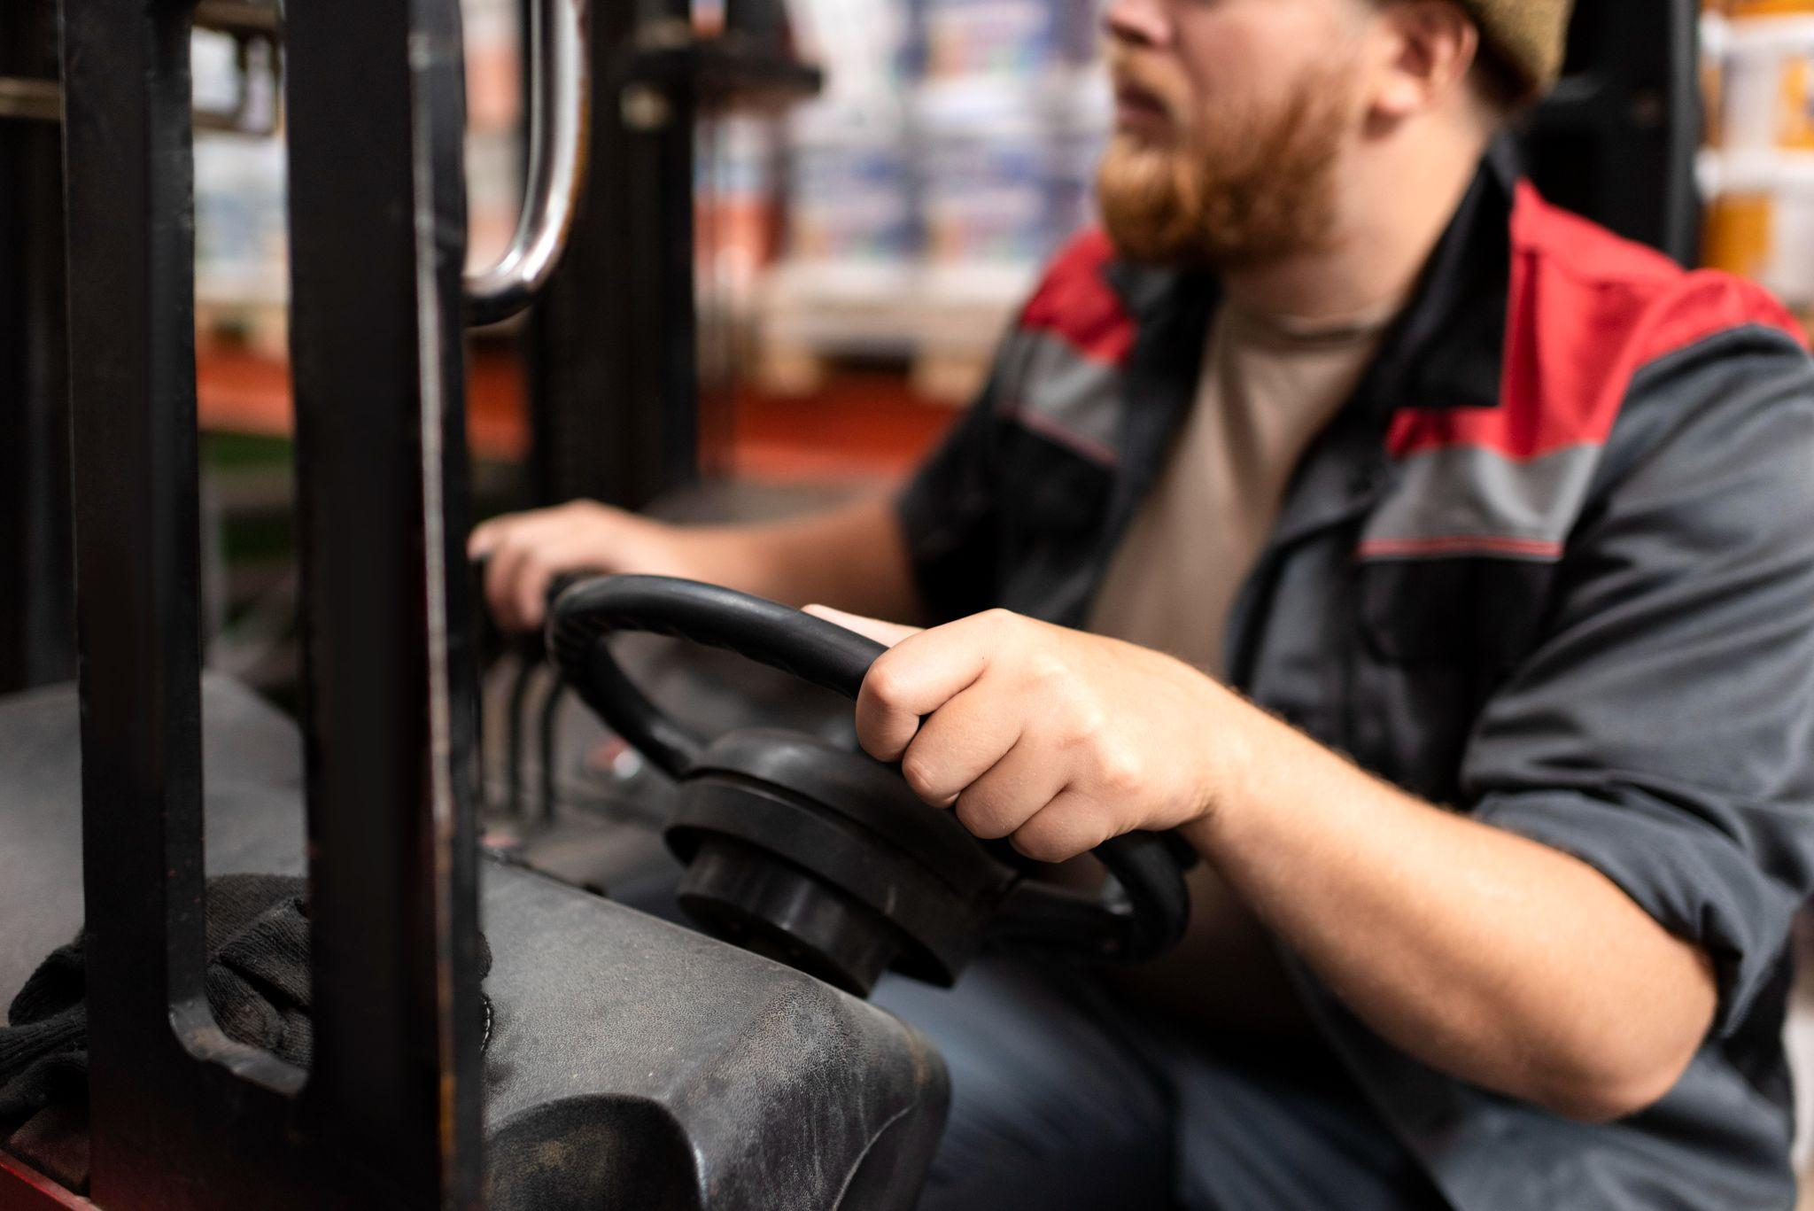
EXECUTIVE SUMMARY
Our business plan outlines the strategy for [company name], a [legal structure] that provides [products/services] to [target market]. Our mission is to [mission statement/goal of the company]
The market analysis shows that there is a high demand for our products/services in the industry. We have identified key competitors and believe we can differentiate ourselves through our unique selling propositions (USPs)

Slide 7

COMPANY DESCRIPTION
STORIA
Tre giovani imprenditori italiani con la passione del buon cibo in stretto contatto con la cucina giapponese alla ricerca di un modo per degustare menù di lusso con bevande all’altezza.
MISSIONE
Describe the key members of your team, their roles and responsibilities, and their relevant industry experience. Highlight any unique skills or qualifications that set your team apart from competitors to establish credibility with potential investors or partners

Slide 8
ANALISI DI MERCATO
DESCRIZIONE SETTORE
TARGET DI MERCATO
C’è sempre una maggiore attenzione verso la salute stando attenti a ciò che si mangia. Questa attenzione però non è ancora arrivata sulle tavole dei ristoranti stellati o degli hotel di lusso.
L’azienda mira ad accompagnare menù di lusso con un succo all’altezza. L’obiettivo non è sostituire la carta dei vini bensì espanderla, con opzioni per chi non può permettersi accompagnamenti alcolici.

Slide 9
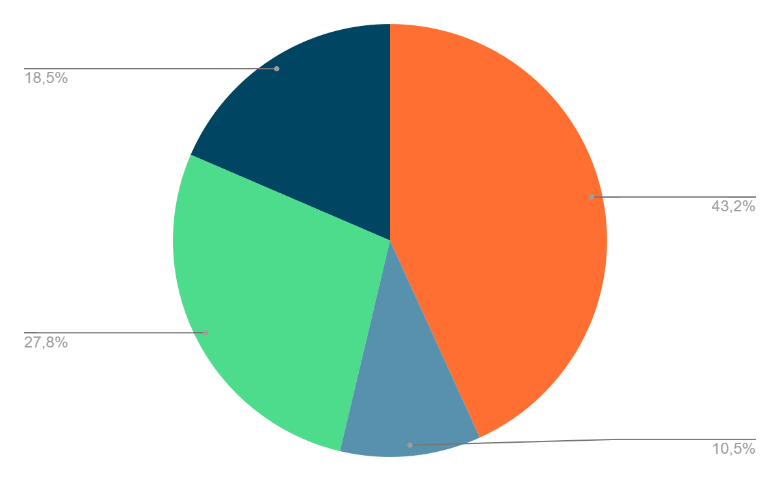
BUDGET - PRODOTTO
€70.000
€30.000
€45.000
Produzione
Ricerca e Sviluppo
Controllo Qualità
€ 17.000
Marketing

Slide 10

PROIEZIONE PRIMO ANNO
 | Q1 | Q2 | Q3 | Q4 | TOTAL
Ricavi | €16.000 | €10.000 | €26.500 | €9.500 | €62,000
Salaries | €10.000 | €10.000 | €13.000 | €10.000 | $40.000
Marketing | €4.000 | €3.000 | €5.000 | €2.000 | €14,000
Profitti | €2.000 | - €3.000 | €8.500 | - €2.500 | €5.000

Slide 11

LA BOTTIGLIA

Slide 12
LA BOTTIGLIA
Un Succo pregiato necessita una bottiglia all’altezza, motive per cui l’azienda si impegna nell’idealizzazione di una bottiglia dedicata

Slide 13
CANVAS INFOGRAPHIC
KEY PARTNERS | KEY ACTIVITIES | VALUE PROPOSITIONS |  | CUSTOMER RELATIONSHIPS | CUSTOMER SEGMENTS
Identify important partners for your business | Identify key activities that create value for customers | Define what sets your business apart from competitors |  | Determine how you will interact with customers | Define specific target customer groups
 | KEY RESOURCES |  |  | CHANNELS
 | Identify important resources needed for your business |  |  | Determine how you will reach and engage with customers
COST STRUCTURE |  |  | REVENUE STREAMS
Identify fixed and variable costs associated with the business |  |  | Define sources of revenue for your business

Slide 14
STRATEGIA BUSINESS
Attractive business model
ORIENTAMENTO DEL CLIENTE
CRESCITA ED ESPANSIONE
High competitive strength
Low competitive strength
MAINTENANCE AND PROTECTION STRATEGY
REDUCTION OR ELIMINATION STRATEGY
Unattractive business model

Slide 15
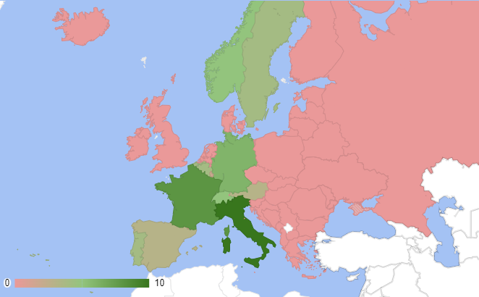
INFOGRAFICA TARGET INIZIALE
MAPPA
DEMOGRAFIA
Età
28-70 anni
Genere
Uomini e Donne
Target
Ristoranti Stellati
Hotel di Lusso
Area
Città importanti, turistiche e commercianti

Slide 16
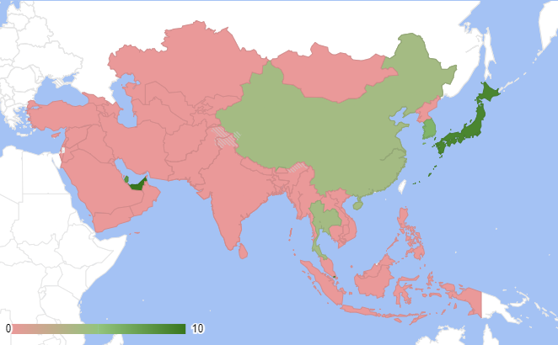
INFOGRAFICA TARGET FUTURO
MAPPA
DEMOGRAFIA
Età
28-70 anni
Genere
Uomini e Donne
Target
Ristoranti Stellati
Hotel di Lusso
Area
Città importanti, turistiche e commercianti

Slide 17
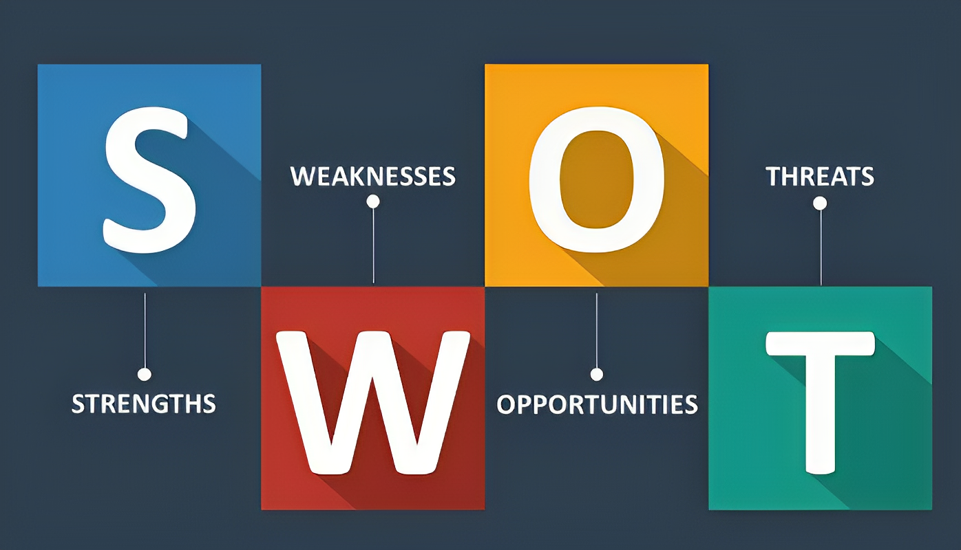

Slide 18
Qualità delle Mele: Utilizzo delle migliori varietà di mele al mondo per garantire un prodotto di alta qualità.
Processo di Produzione Artigianale: Metodo di produzione artigianale che assicura l'eccellenza e la cura nella preparazione del succo.
Marchio di Lusso: Posizionamento come marchio di lusso per attirare i consumatori che cercano prodotti esclusivi.
Imballaggio Distintivo: Design del packaging unico e attraente che si distingue e afferma il carattere del prodotto.
Strategie di Marketing Differenziate: Campagne di marketing mirate a un pubblico di nicchia, sottolineando l'esclusività e la purezza del prodotto.
Inclusività: Sia per motivi di salute, religiosi o di gusti, l’attenzione verso ciò che si consuma è sempre maggiore. Malum vuole posizionarsi come un surrogato alla carta dei vini.

Slide 19
Qualità delle Mele: Utilizzo delle migliori varietà di mele al mondo per garantire un prodotto di alta qualità.
Processo di Produzione Artigianale: Metodo di produzione artigianale che assicura l'eccellenza e la cura nella preparazione del succo.
Marchio di Lusso: Posizionamento come marchio di lusso per attirare i consumatori che cercano prodotti esclusivi.
Imballaggio Distintivo: Design del packaging unico e attraente che si distingue e afferma il carattere del prodotto.
Strategie di Marketing Differenziate: Campagne di marketing mirate a un pubblico di nicchia, sottolineando l'esclusività e la purezza del prodotto.
Inclusività: Sia per motivi di salute, religiosi o di gusti, l’attenzione verso ciò che si consuma è sempre maggiore. Malum vuole posizionarsi come un surrogato alla carta dei vini.
Prezzo Elevato: Il costo elevato potrebbe limitare il mercato di riferimento a una fascia di consumatori più esclusiva.
Dipendenza da Materie Prime di Alta Qualità: La dipendenza da mele di alta qualità potrebbe rendere l'approvvigionamento più difficile o costoso in caso di cambiamenti nella disponibilità delle mele.
Concorrenza Limitata: Il mercato per succhi di mela premium è più ristretto rispetto ai succhi di mela convenzionali, riducendo il potenziale bacino di clientela.
Sensibilità Economica: In periodi di recessione economica, la domanda per prodotti di lusso potrebbe diminuire.

Slide 20
Espansione del Mercato Estero: Possibilità di entrare in nuovi mercati internazionali, dove la domanda per prodotti premium potrebbe essere in crescita.
Collaborazioni con Ristoranti di Alta Gamma: Partnership con ristoranti di lusso per offrire il succo di mela premium come opzione esclusiva nel menu.
Innovazioni nel Packaging Sostenibile: Sviluppo di imballaggi sostenibili e ecologici per attirare i consumatori orientati alla sostenibilità.
Diversificazione della Linea di Prodotti: Introduzione di nuovi prodotti correlati, come drinks o altre bevande, mantenendo la stessa alta qualità di mele.
Prezzo Elevato: Il costo elevato potrebbe limitare il mercato di riferimento a una fascia di consumatori più esclusiva.
Dipendenza da Materie Prime di Alta Qualità: La dipendenza da mele di alta qualità potrebbe rendere l'approvvigionamento più difficile o costoso in caso di cambiamenti nella disponibilità delle mele.
Concorrenza Limitata: Il mercato per succhi di mela premium è più ristretto rispetto ai succhi di mela convenzionali, riducendo il potenziale bacino di clientela.
Sensibilità Economica: In periodi di recessione economica, la domanda per prodotti di lusso potrebbe diminuire.

Slide 21

Espansione del Mercato Estero: Possibilità di entrare in nuovi mercati internazionali, dove la domanda per prodotti premium potrebbe essere in crescita.
Collaborazioni con Ristoranti di Alta Gamma: Partnership con ristoranti di lusso per offrire il succo di mela premium come opzione esclusiva nel menu.
Innovazioni nel Packaging Sostenibile: Sviluppo di imballaggi sostenibili e ecologici per attirare i consumatori orientati alla sostenibilità.
Diversificazione della Linea di Prodotti: Introduzione di nuovi prodotti correlati, come drinks o altre bevande, mantenendo la stessa alta qualità di mele.
Concorrenza da Parte di Marchi Consolidati: Possibile concorrenza da parte di grandi marchi che possono introdurre prodotti premium simili.
Variazioni nel Prezzo delle Materie Prime: Fluttuazioni nei prezzi delle mele o cambiamenti nelle condizioni climatiche possono influire sui costi di produzione.
Normative del Settore: Cambiamenti nelle normative del settore alimentare possono avere impatti sulla produzione e commercializzazione del succo di mela.
Recessione Economica: In periodi economicamente difficili, la domanda per prodotti di lusso potrebbe diminuire, influenzando le vendite.
Prezzo Elevato: Il costo elevato potrebbe limitare il mercato di riferimento a una fascia di consumatori più esclusiva.
Dipendenza da Materie Prime di Alta Qualità: La dipendenza da mele di alta qualità potrebbe rendere l'approvvigionamento più difficile o costoso in caso di cambiamenti nella disponibilità delle mele.
Concorrenza Limitata: Il mercato per succhi di mela premium è più ristretto rispetto ai succhi di mela convenzionali, riducendo il potenziale bacino di clientela.
Sensibilità Economica: In periodi di recessione economica, la domanda per prodotti di lusso potrebbe diminuire.

